Slide 1
TMYO Elektrik ve Enerji Bölümü Dönem Sonu Teknik Sergisi
(Bahar 2019)

Slide 2
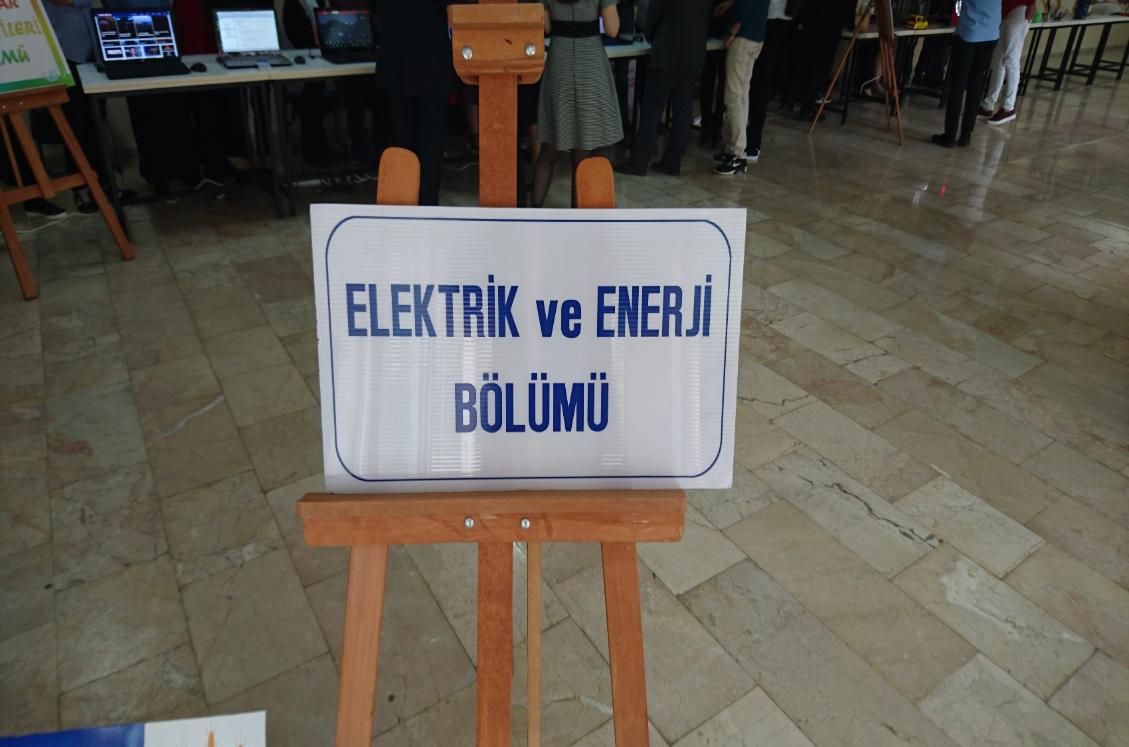

Slide 3
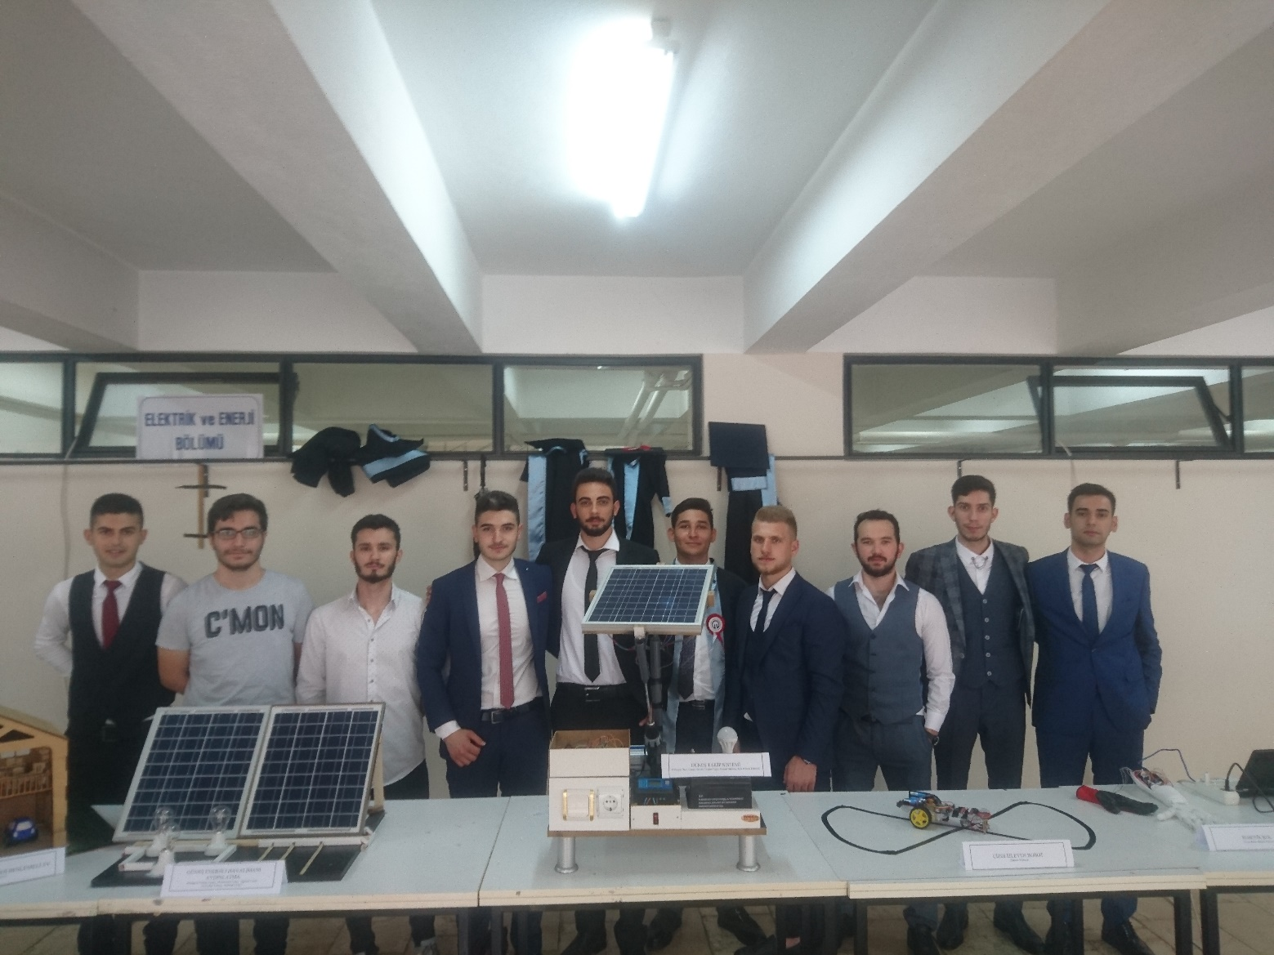

Slide 4
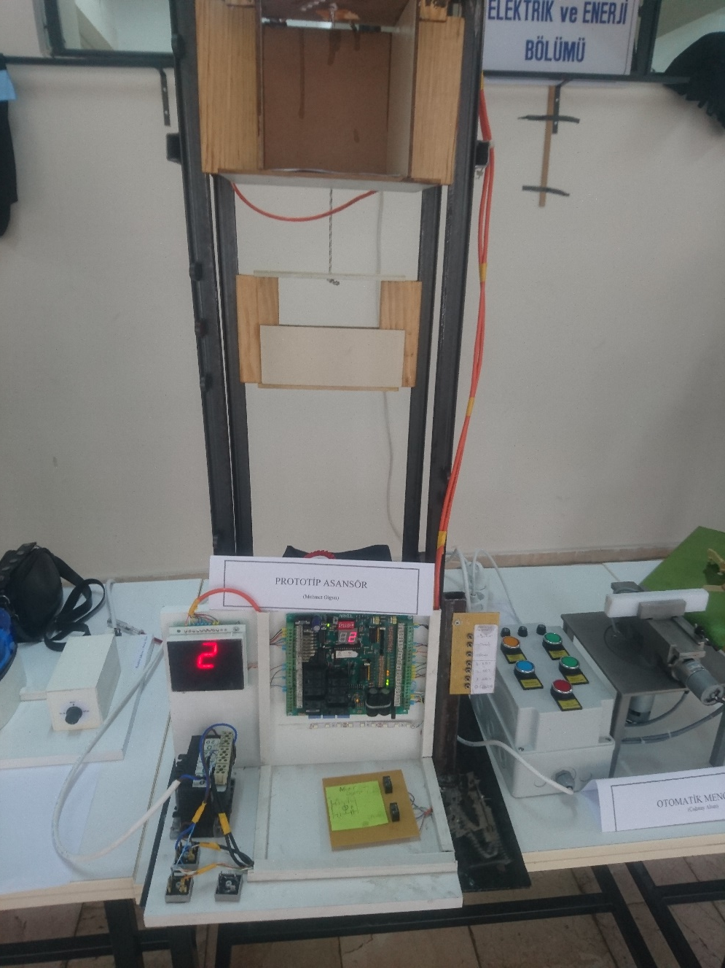
Prototip Asansör

Slide 5
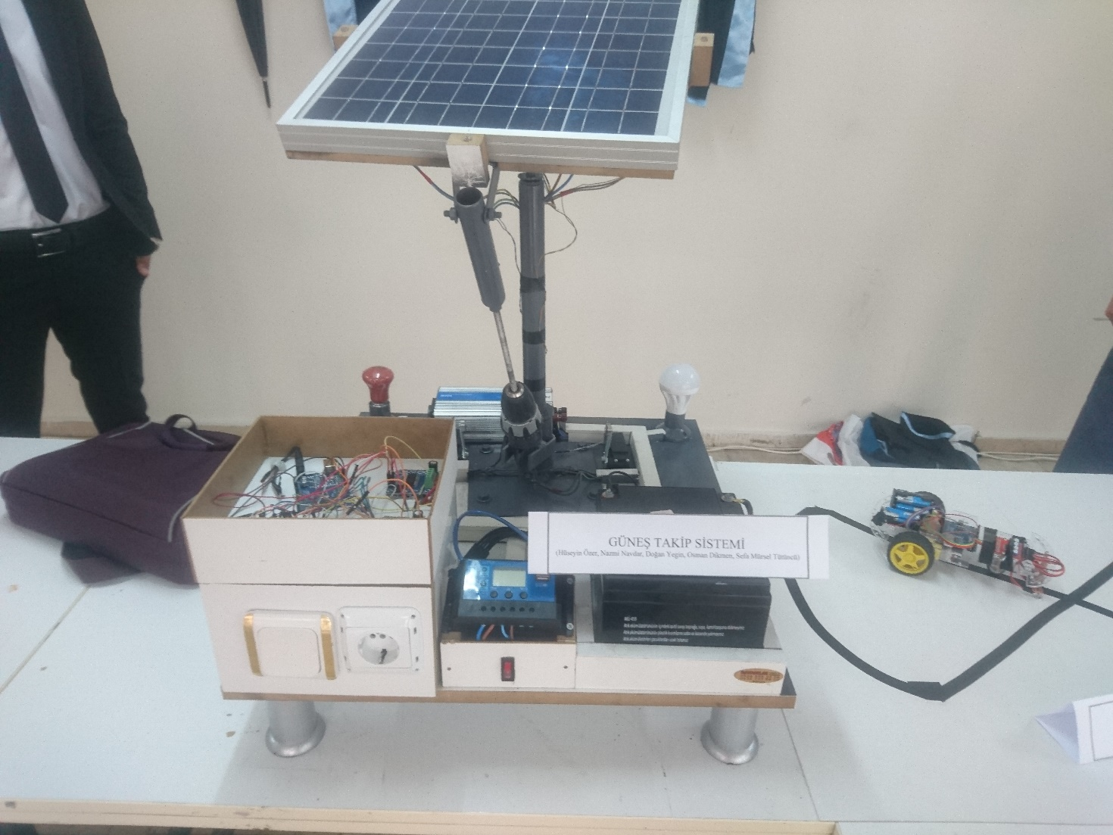
Güneş Takip Sistemi

Slide 6
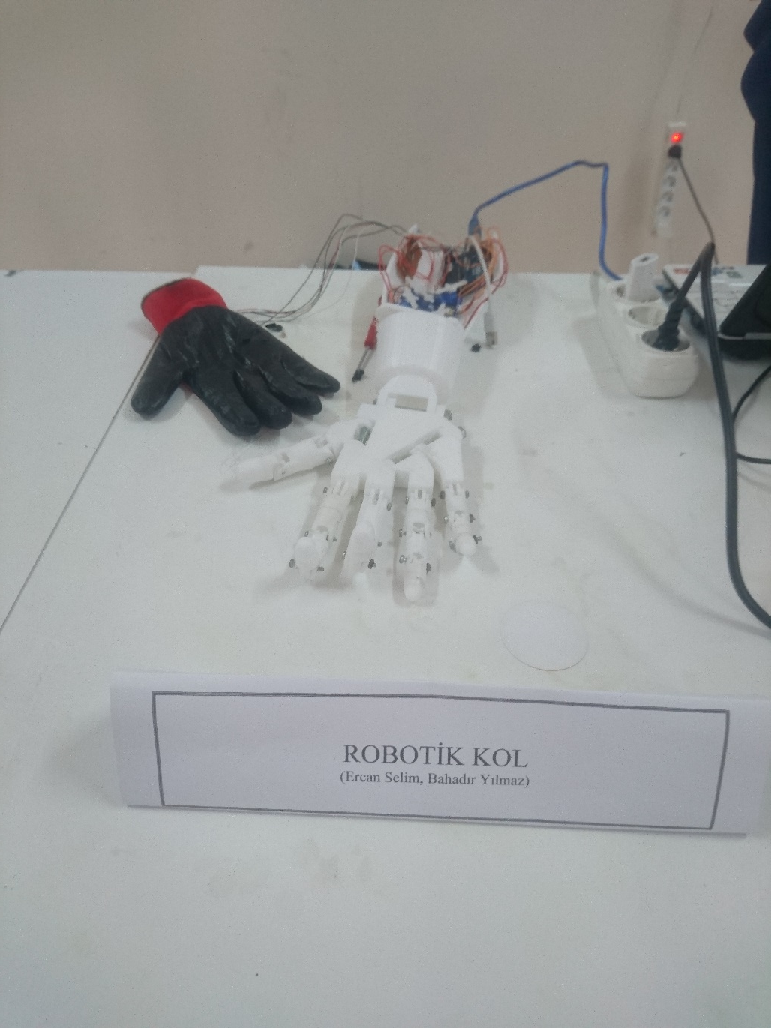
Robotik Kol

Slide 7
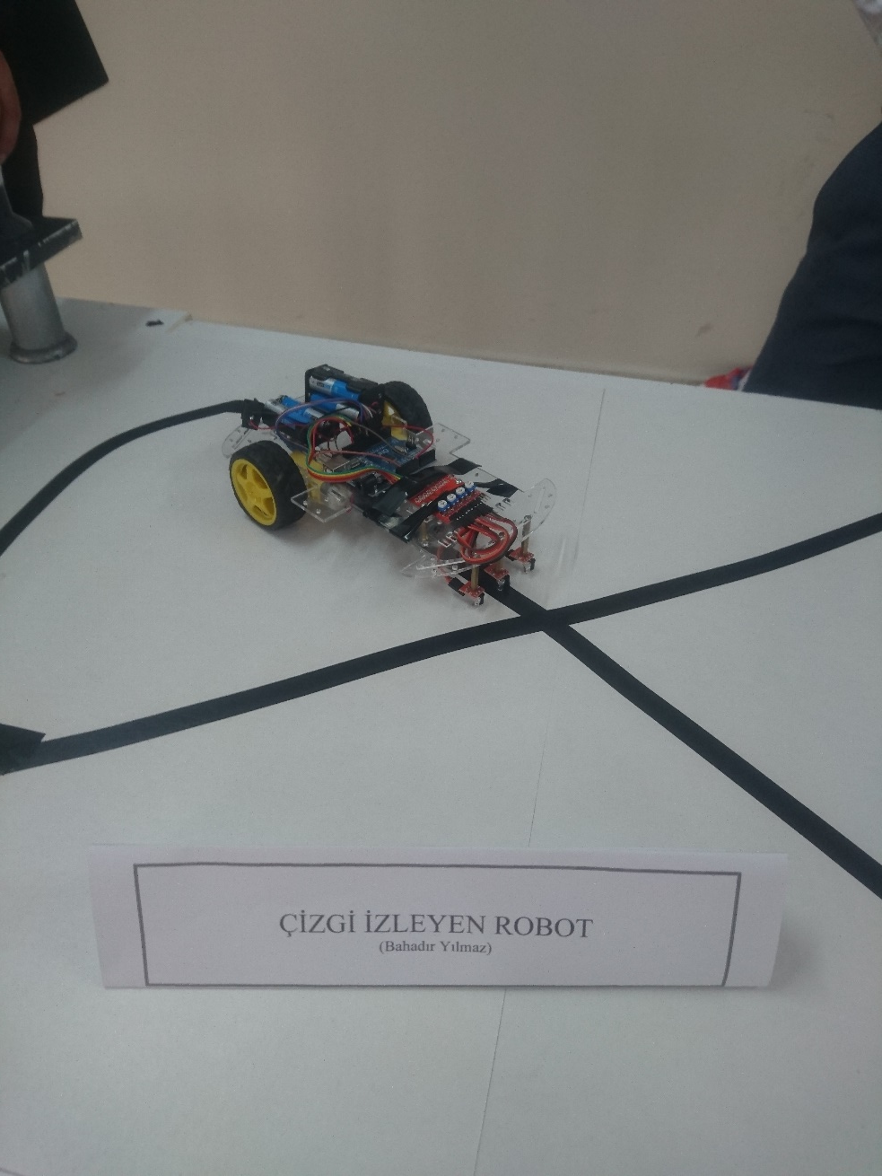
Çizgi İzleyen Robot

Slide 8
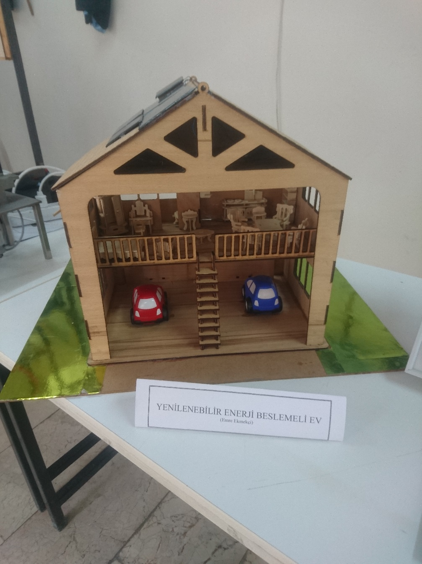
Yenilenebilir Enerjili Ev

Slide 9
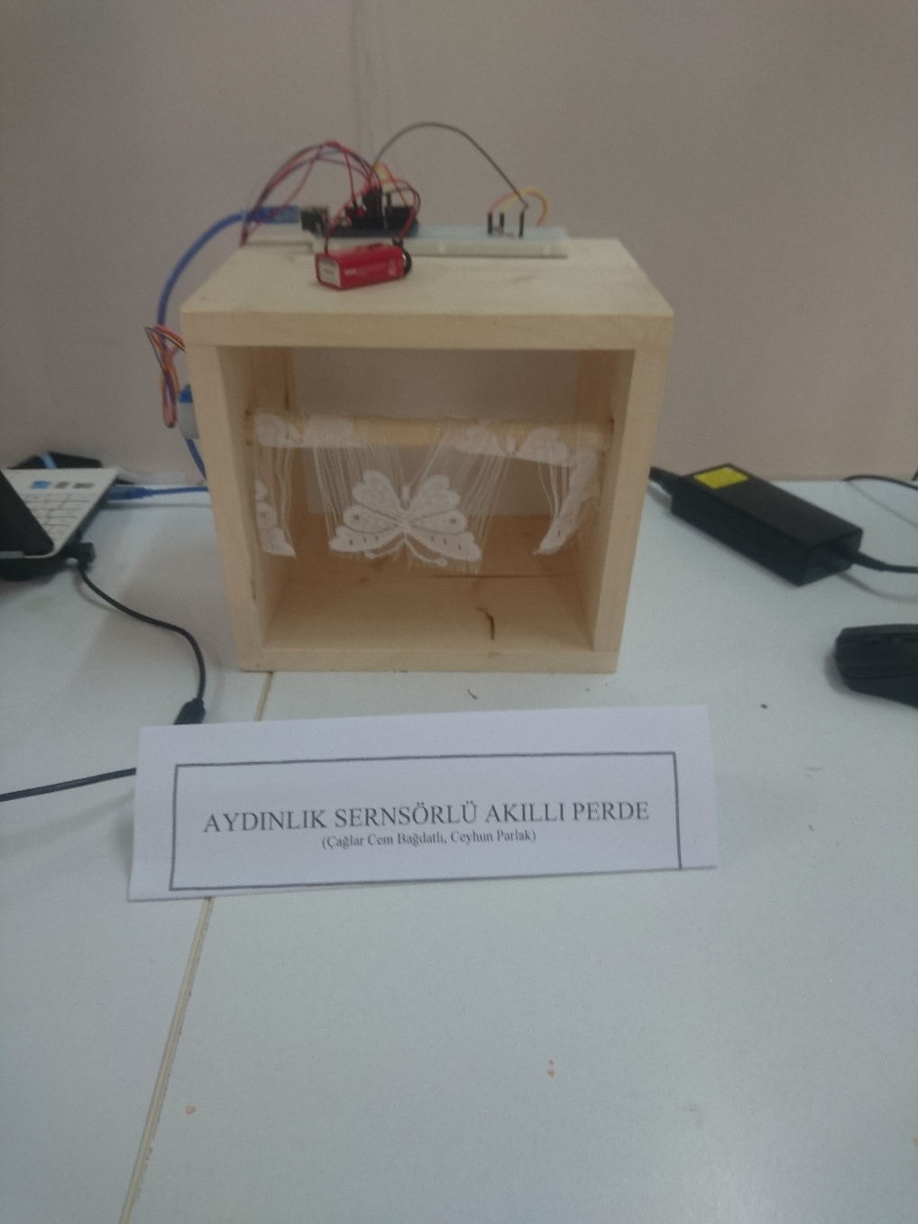
Aydınlık Sensörlü Perde

Slide 10
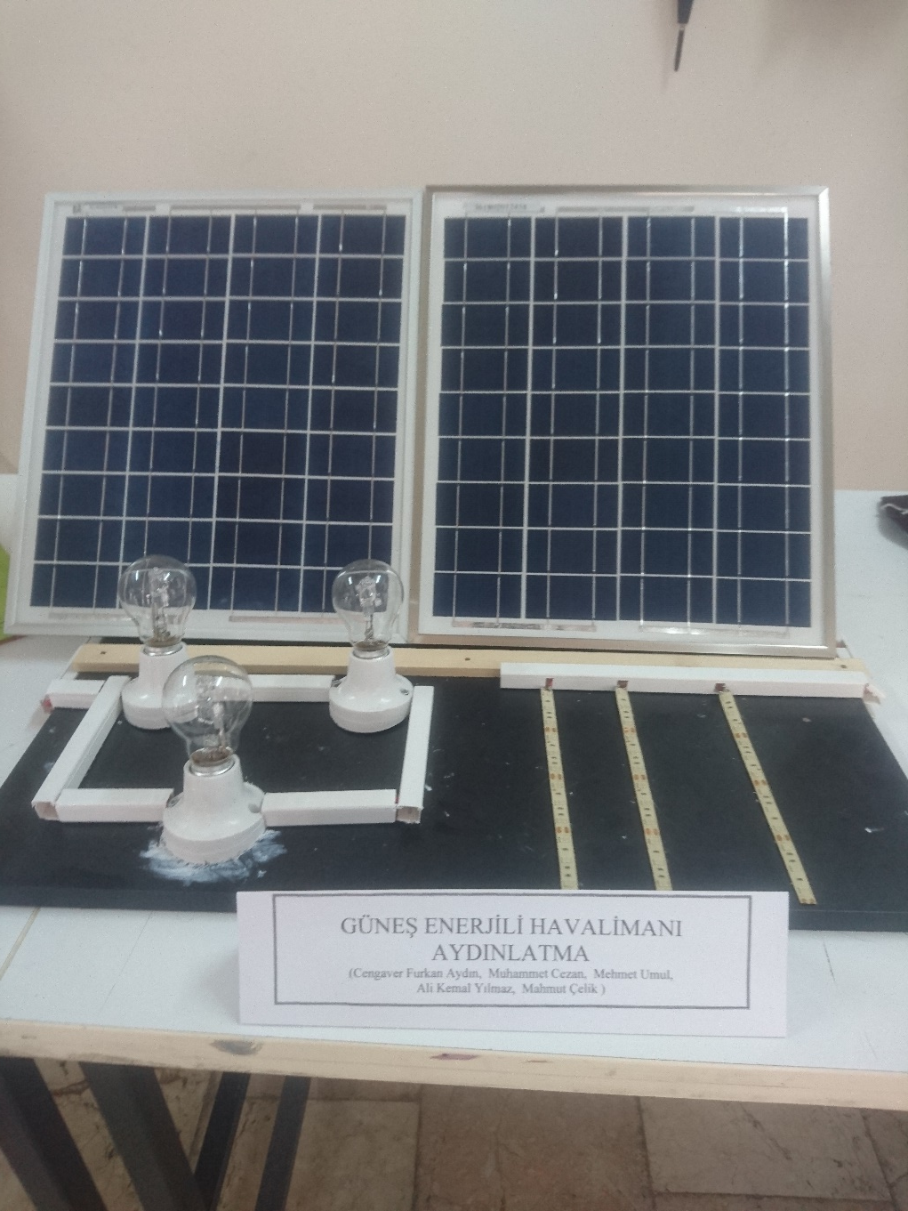
Havalimanı Aydınlatma

Slide 11
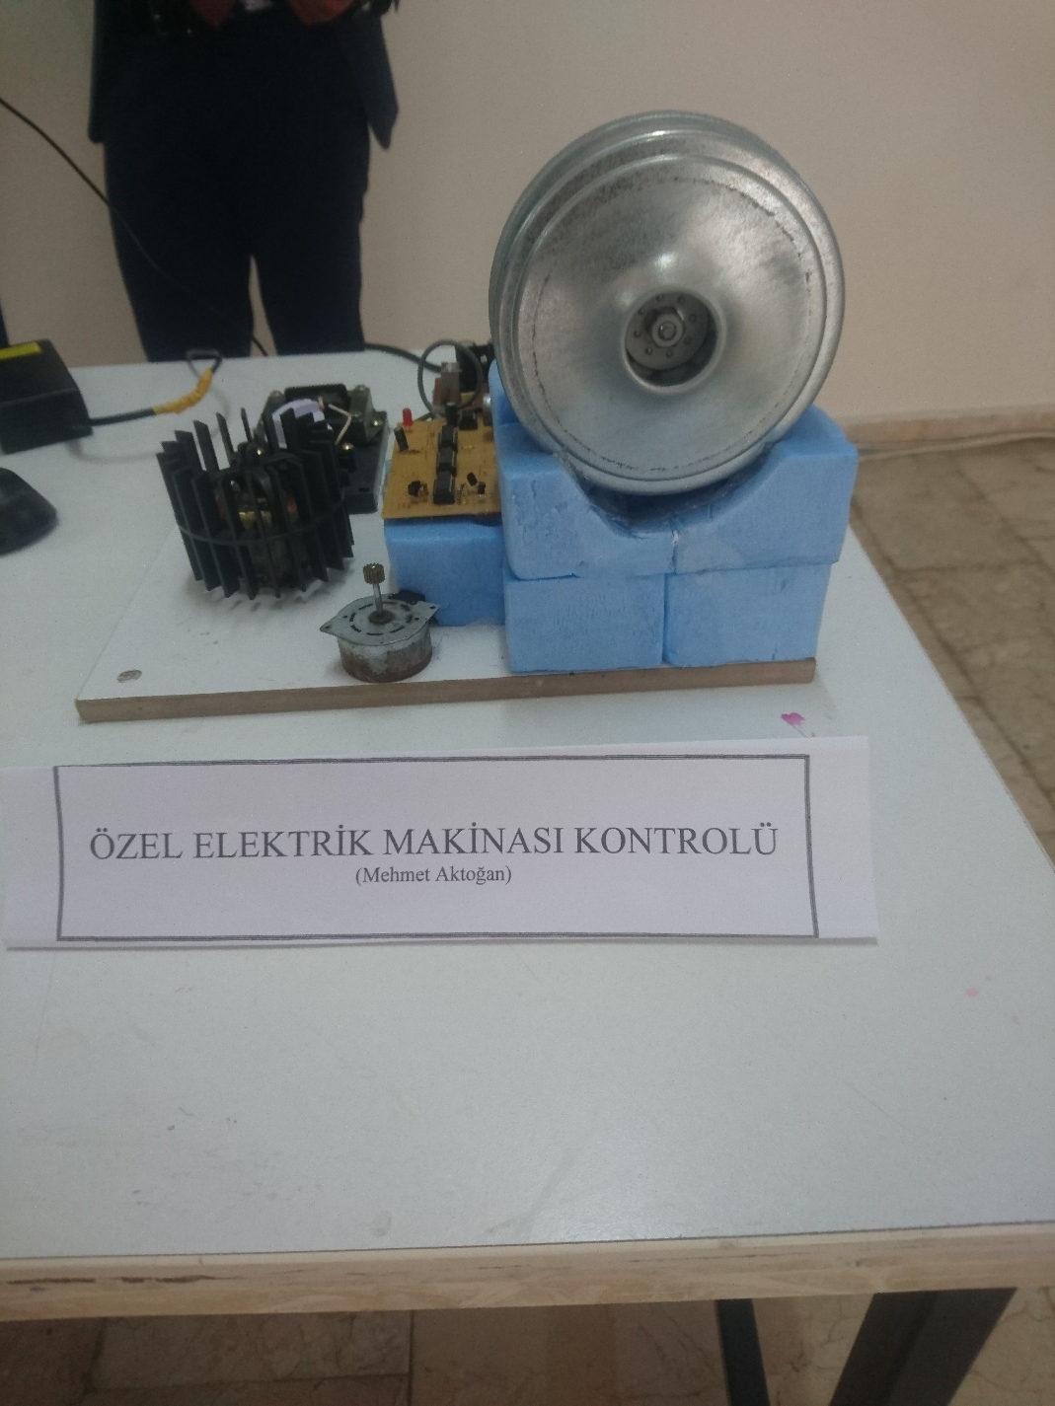
Özel Elektrik Makinası Kontrol

Slide 12
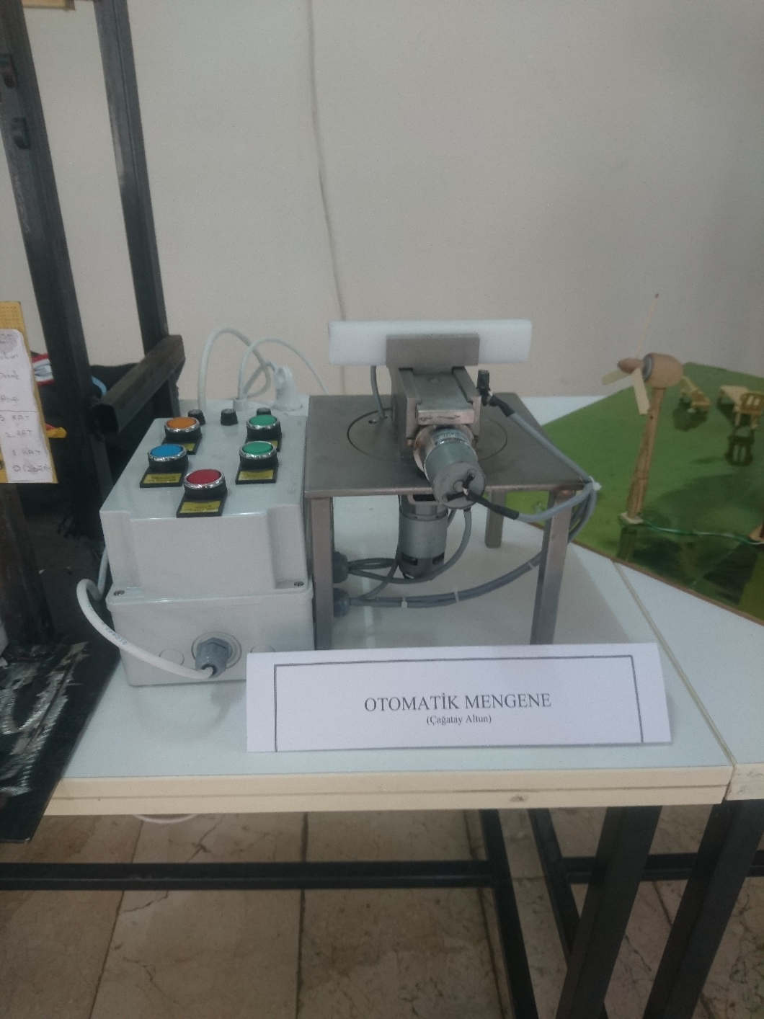
Otomatik Mengene

Slide 13
DEVAMI GELECEK
TÜM UYGULAMALAR BURADA VERİLMEMİŞTİR
TEŞEKKÜR EDERİZ

